Slide 1
Чудеса или наука
Автор : Лодонова Даяна
Средняя группа
МАДОУ «Узонский детский сад «Радуга»
2025

Slide 2
В основу исследования была положена следующая гипотеза: не всегда то, что мы видим, на самом деле является таковым.

Slide 3
Цель: выяснить, что лежит в основе оптической иллюзии - чудеса или наука?
Задачи:
1) познакомиться с причинами возникновения и видами зрительных иллюзий;
2) познакомиться с применением оптических иллюзий в жизни;
3) проверить зрительное восприятие иллюзий среди одногруппников
4) создать собственную зрительную иллюзию.

Slide 4
Часто оптические иллюзии возникают сразу по двум причинам: являются результатом специфической работы глаза и ошибочного преобразования сигнала мозгом.

Slide 5
Оптические иллюзии делятся на три вида:
естественные, или созданные природой;
искусственные, или придуманные человеком;
смешанные, то есть естественные иллюзии, воссозданные человеком.

Slide 6
Миражи
Нижние

Slide 7
Верхние

Slide 8
Фата – Моргана

Slide 9
Двойственные изображения

Slide 10
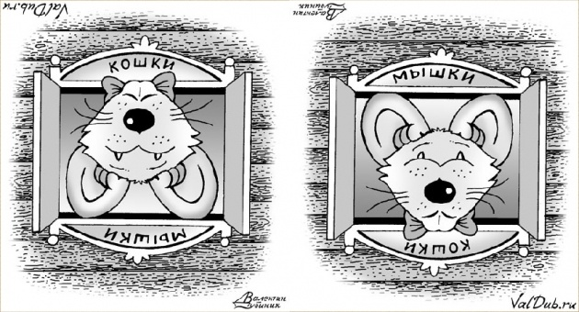
Изображения – перевёртыши

Slide 11
Невозможные фигуры и объекты

Slide 12
Распознавание образов

Slide 13
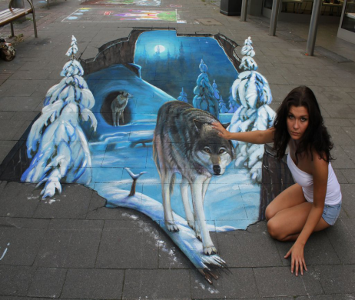
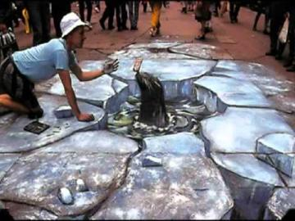
  Смешанные иллюзии

Slide 14
Применение оптических иллюзий в жизни

Slide 15
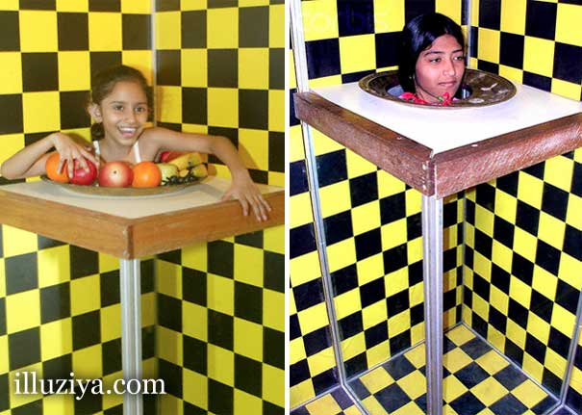
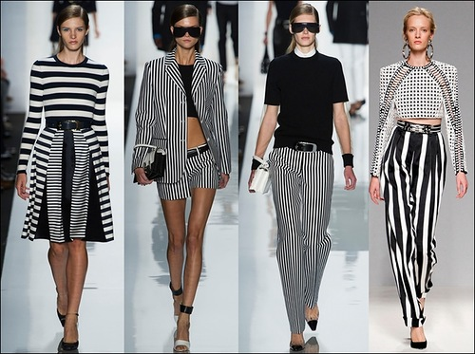

Slide 16
Эксперимент
Варианты ответов | Количество учащихся | % учащихся
А | 9 | 75%
Б | - | 0%
В (верно) | 3 | 25%

Slide 17
Варианты ответов | Количество учащихся | % учащихся
4 ноги | 6 | 50%
5 ног | - | 0%
6 ног | 4 | 33%
7 ног | 2 | 17%

Slide 18
Варианты ответов | Количество учащихся | % учащихся
А | - | 0%
Б | 8 | 67%
В (верно) | 4 | 33%

Slide 19
Чудеса!!!

Slide 20
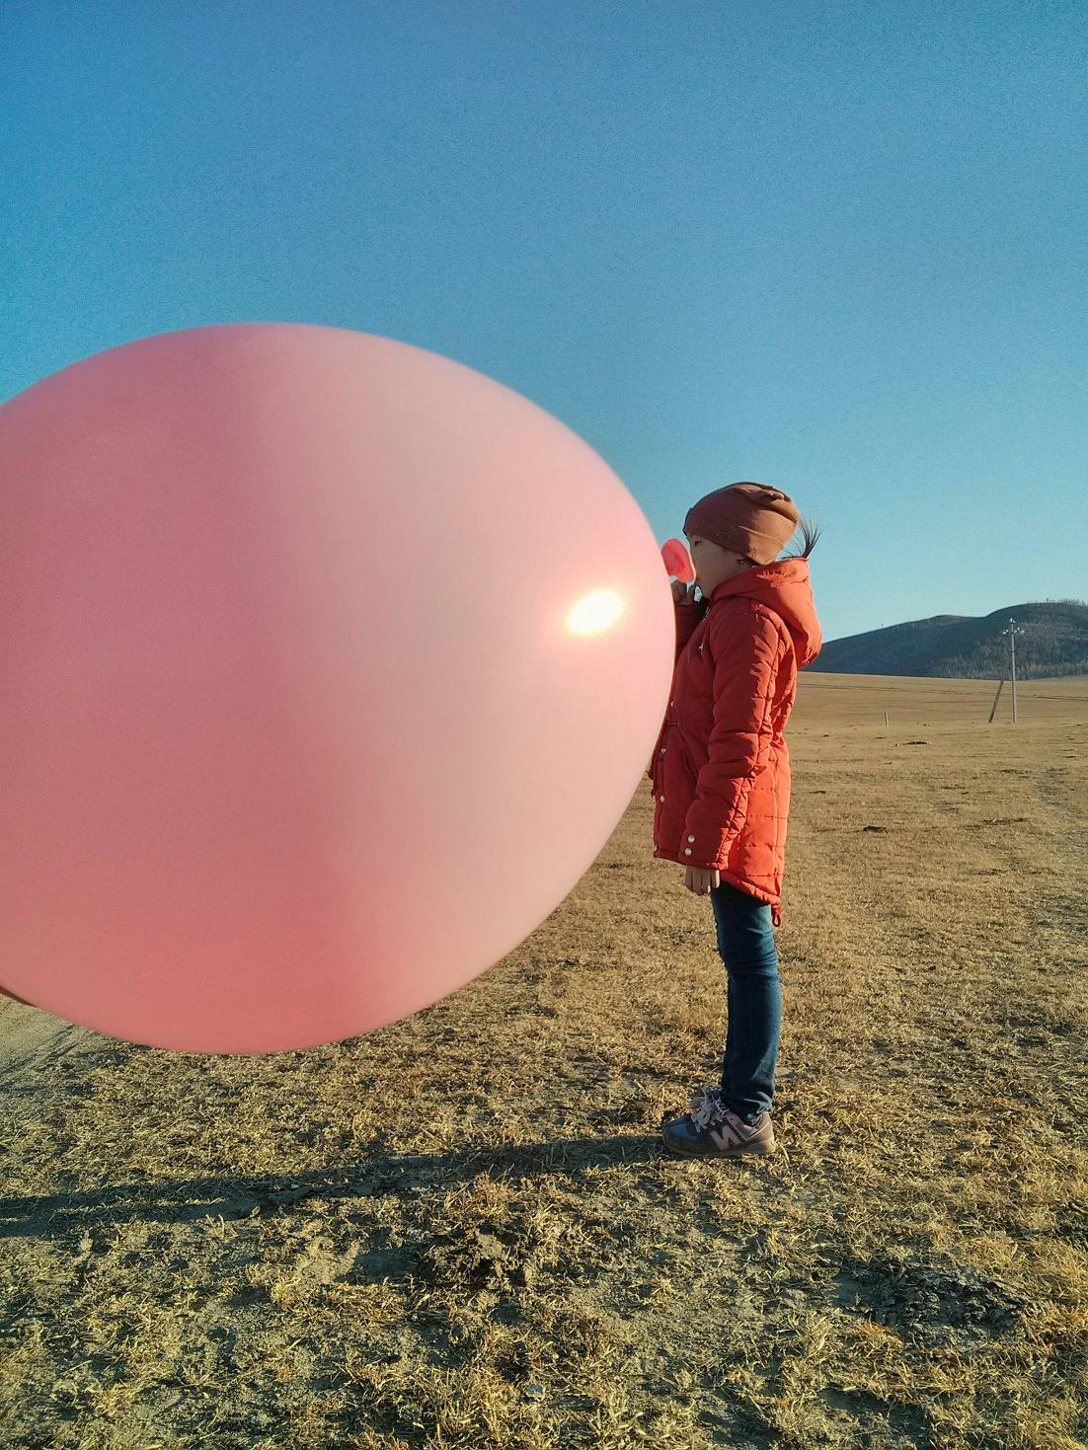

Slide 21
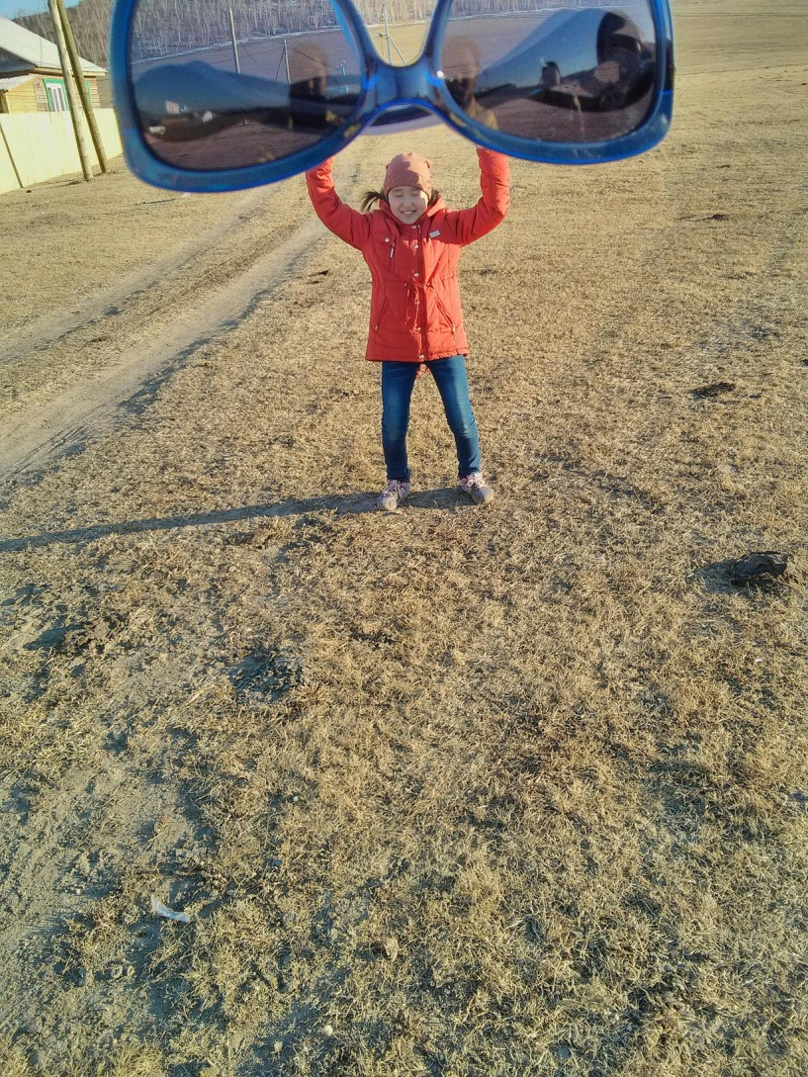

Slide 22
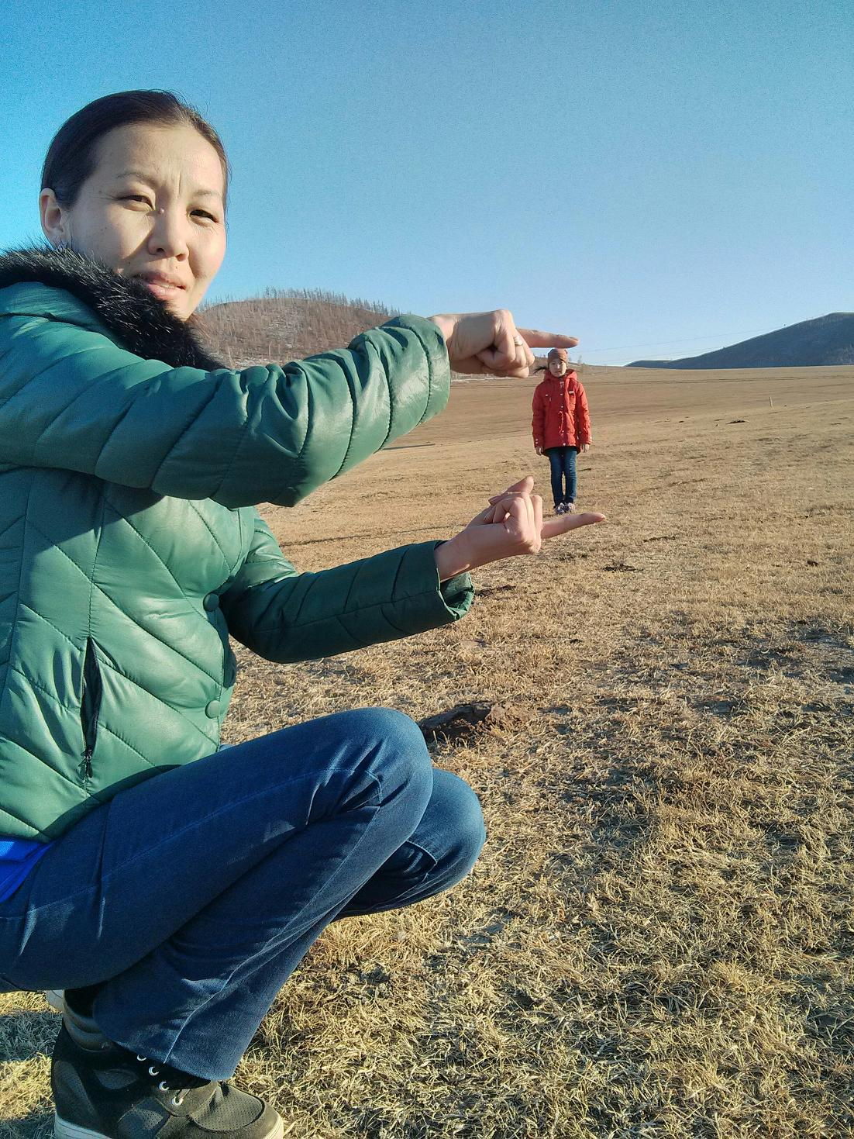

Slide 23
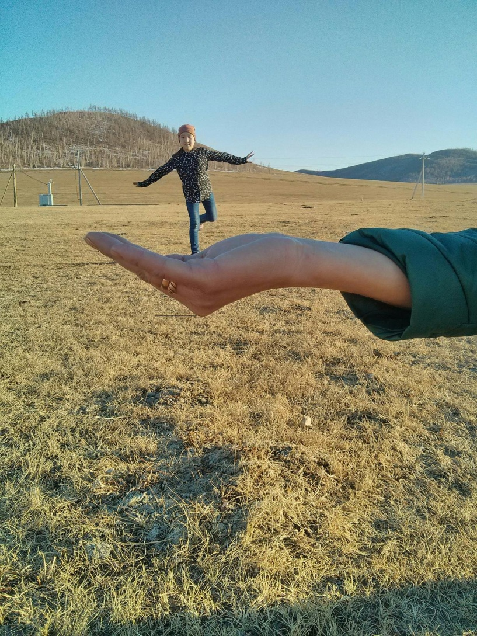

Slide 24
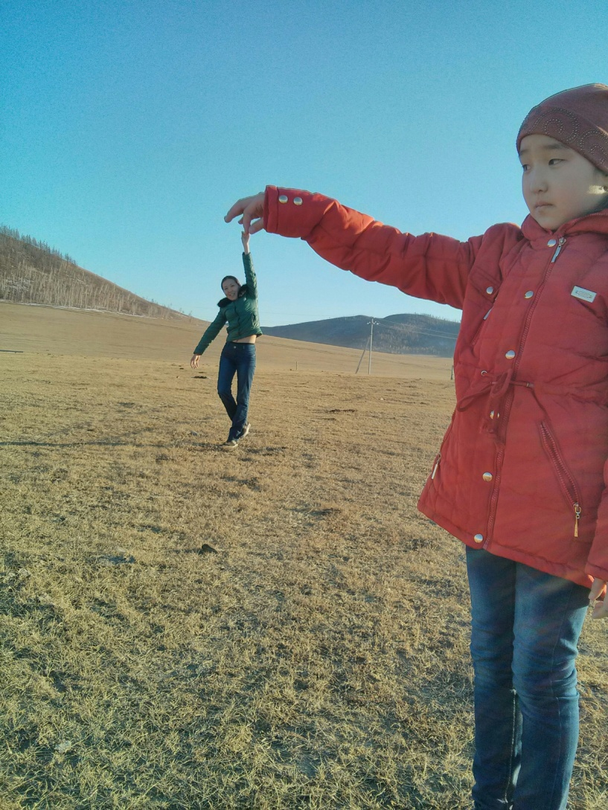

Slide 25
Не чудеса, а наука!

Slide 26
Спасибо за внимание!

